Slide 1
KONFIGURASI TCP/IP
Tugas Mandiri
Matakuliah: Jaringan Komputer
Program Studi Sistem Informasi
Fakultas Sains dan Teknologi UIN Suska Riau

Slide 2
Tugas Kelompok TCP/IP
Install Sistem Operasi Windows 10 pada virtual Box (untuk calon client).
Cari dan pelajari dari internet cara konfigurasi IP Address (versi 4) pada Sistem Operasi Linux dan Windows 10.
Kemudian, konfigurasi pada Sistem Operasi yang telah terinstal sebelumnya:
  Linux Debian (basis Text) → (192.168.5.1/29)
  Linux Debian (basis GUI) → (10.20.5.2/29)
  Windows 10 (basis GUI) → (10.20.5.3/29)
Lakukan pengujian koneksitas menggunakan perintah PING dari:
  Linux Debian (basis Text) → Linux Debian (basis GUI)
  Linux Debian (basis GUI) → Windows 10 (basis GUI)
  Windows 10 (basis GUI) → Linux Debian (basis Text)
Dokumentasikan hasil pengujian tersebut pada laporan praktikum beserta intisari dari kegiatan tersebut.

Slide 3
Petunjuk Tugas
Tugas dikerjakan masing-masing.
Dikumpulkan dalam bentuk PDF dengan ukuran tidak lebih dari 2 Mb
Tugas Dikumpulkan ke e-Learning (link: Praktikum 3 - Konfigurasi TCP/IP) sesuai batas waktu yang telah ditentukan.
Jika ada pertanyaan, langsung diskusi di Group Matakuliah.
PERHATIAN:
Setiap gambar dokumentasi harus dijelaskan secara detail.

Slide 4
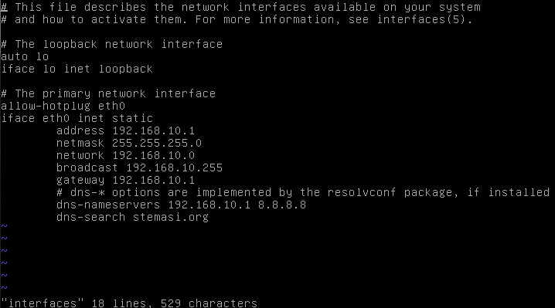
Contoh Tampilan Konfigurasi TCP/IP Basis Text

Slide 5
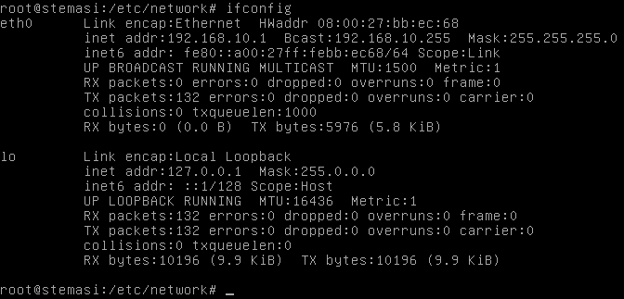
Perintah “ifconfig” untuk melihat hasil konfigurasi

Slide 6
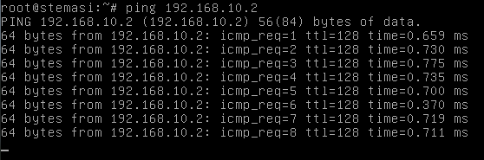
Contoh Jika Terhubung

Slide 7
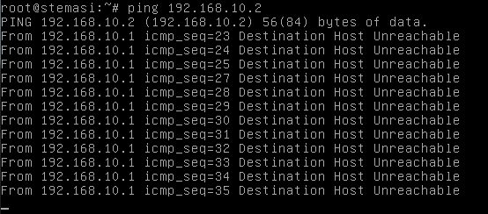
Contoh Jika Tidak Terhubung

Slide 8
Selamat mengerjakan…

